Slide 1









ELEMEN MESIN 1
REGULER MALAM
PERTEMUAN 5
PROGRAM STUDI S1 TEKNIK MESIN
Universitas Jayabaya

Slide 2


Standard Elemen Mesin
Komponen Standard pada Pemesinan
Kontruksi Mesin
Komponen Mesin Konvensional
Komponen Mesin Non Konvensional
Why?

Slide 3


Komponen Standard pada Mesin Bubut
Komponen-komponen standar pada mesin bubut adalah:
Bed
Struktur utama mesin bubut yang berfungsi menahan gaya dan beban benda kerja. Bed biasanya terbuat dari baja atau besi cor yang kuat dan stabil.
Head stock
Komponen utama mesin bubut yang berfungsi sebagai dudukan chuck untuk menjepit benda kerja. Head stock terdiri dari housing, spindle, bantalan muka dan belakang, beck gear, dan mekanisme lainnya.
Chuck
Alat untuk menjepit benda kerja dan menahan gaya selama proses pemotongan.
Kepala poros
Komponen yang terletak di ujung kiri mesin bubut. Kepala poros berfungsi untuk menahan dan memutar benda kerja.

Slide 4
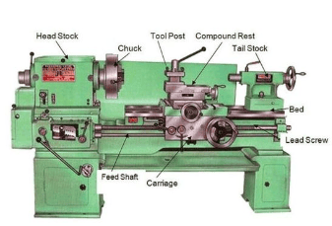
BUBUT
Selain komponen-komponen utama, mesin bubut juga dilengkapi dengan alat perlengkapan seperti: Alat pencekam/ pengikat, Alat pembawa, Alat penahan/penyangga, Alat bantu saat mengebor.
Beberapa alat penunjang yang dibutuhkan untuk mengoperasikan mesin bubut adalah: Alat pahat, Senter putar, Chuck bor, Bor senter, Kunci chuck.

Slide 5
Komponen Standard pada Mesin Milling
Komponen-komponen standar pada mesin milling, atau mesin frais, di antaranya:
Base atau alas mesin: Komponen yang berada di bagian bawah mesin, berfungsi sebagai pondasi dan tempat membuang coolant
Kolom mesin: Penopang berbagai bagian mesin, seperti tuas, spindle, dan motor penggerak
Saddle atau dudukan meja: Komponen perantara antara kolom dan meja, berfungsi menopang meja dan memungkinkan meja bergerak secara horizontal
Meja mesin: Bagian mesin yang menahan benda kerja, biasanya terbuat dari besi cor
Spindle: Tempat untuk menahan alat potong, pada mesin frais multi-sumbu, spindle dapat melakukan gerakan putar
Arbor: Adaptor alat yang mendukung penambahan pemotong samping atau alat penggilingan khusus
Headstock: Bagian yang menahan spindel dan menghubungkannya ke bagian mesin lainnya
Panel kendali: Memungkinkan operator mengatur parameter pemotongan, seperti kecepatan spindle, kecepatan makan, dan pemindahan meja

Slide 6
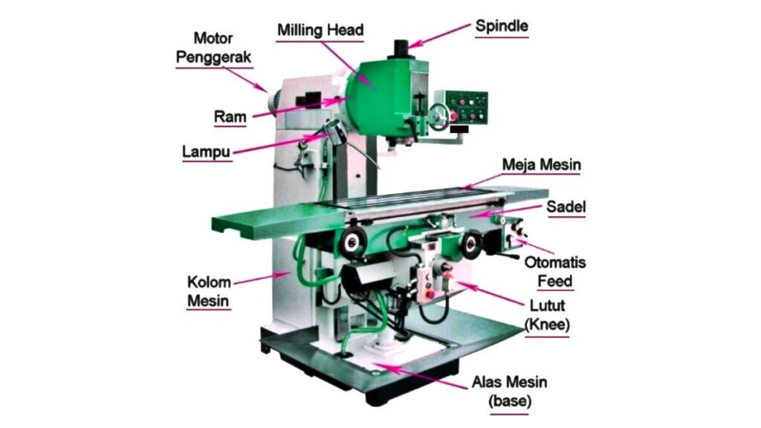
MILLING
Mesin milling bekerja dengan memotong atau menyayat permukaan benda kerja dengan pisau bermata banyak yang berputar

Slide 7
Komponen Standard pada Mesin CNC
Komponen-komponen standar pada mesin CNC (Computer Numerical Control) meliputi:
Rangka (Frame)
Poros (Spindle)
Sumbu
Kolom
Panel Kendali CNC
Alat / Penukar Alat (Penukar Alat Otomatis / Automatic Tool Changer)
Pencekam Alat (Tool Holder)
Meja
Program
Motor listrik servo untuk menggerakan kontrol tools

Slide 8
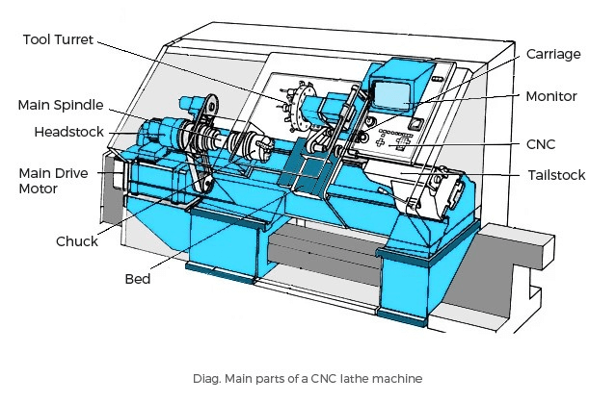
CNC
Mesin CNC adalah mesin perkakas yang dikendalikan oleh komputer untuk melakukan berbagai operasi pengolahan material seperti pemotongan, pembengkokan, dan pengeboran.

Slide 9
Kontruksi Mesin
..\..\Elemen Mesin 1\ElemenMesinHB1.pdf

Slide 10
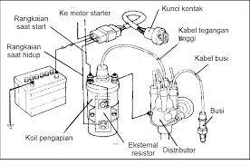
Komponen Mesin Konvensional
Sistem pengapian
Komponen-komponen sistem pengapian konvensional meliputi koil, kabel busi, sensor posisi engkol, modul pengendali pengapian, dan baterai. Sistem pengapian konvensional menggunakan platina sebagai inti untuk menyalurkan percikan api ke ruang bakar.

Slide 11
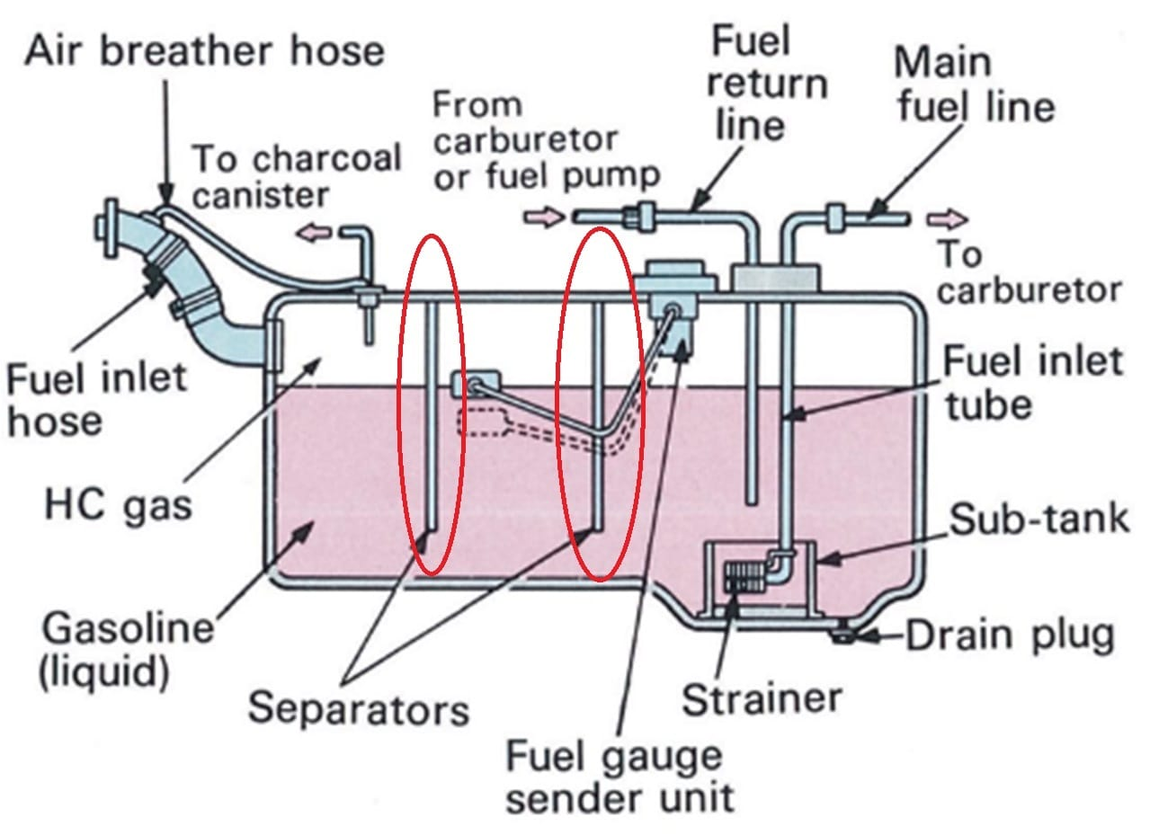
Komponen Mesin Konvensional
Sistem bahan bakar
Komponen-komponen sistem bahan bakar konvensional meliputi: Tangki bahan bakar untuk menampung bensin; Saluran bahan bakar yang dibagi menjadi saluran utama, saluran pengembali, dan saluran uap bahan bakar; Fuel filter atau saringan bahan bakar untuk menyaring kotoran pada aliran bensin; Fuel pump atau pompa bahan bakar untuk memompa bensin mengalir ke atas

Slide 12
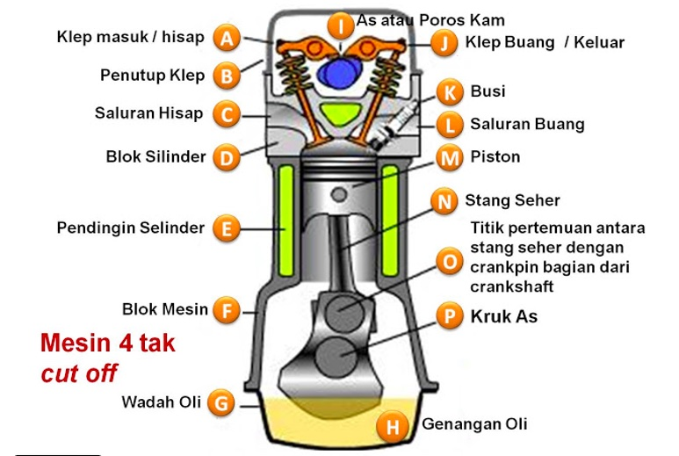
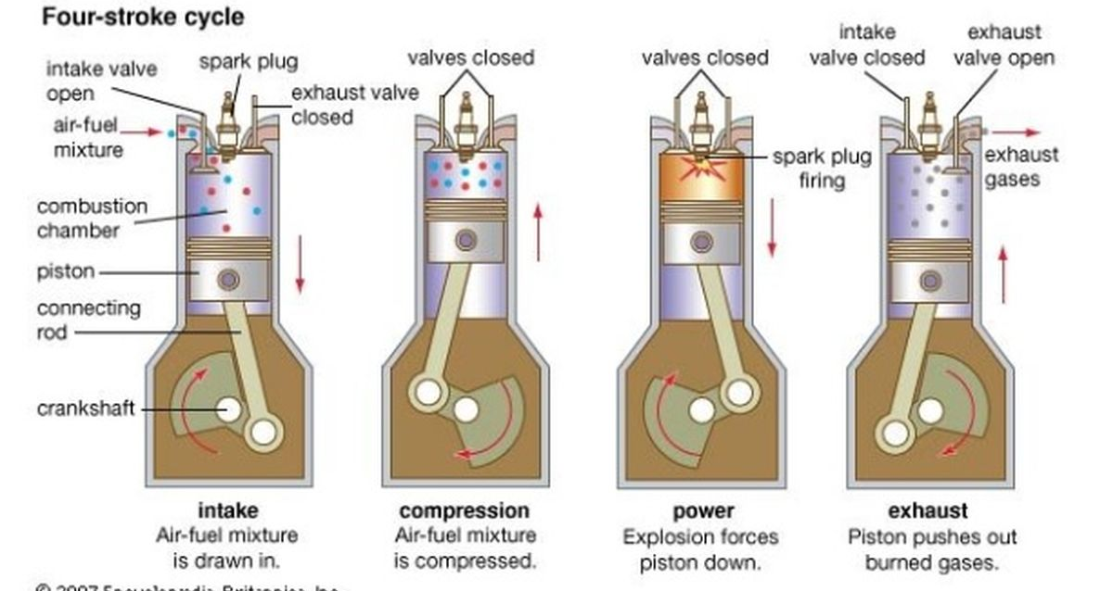
Komponen Mesin Konvensional
Komponen mesin 4 tak
Komponen-komponen mesin 4 tak meliputi: Silinder, tempat pembakaran terjadi; Piston, yang bergerak naik dan turun di dalam silinder; Katup isap dan katup buang, yang membuka dan menutup untuk mengontrol aliran udara dan bahan bakar ke dalam silinder, dan gas buang keluar

Slide 13
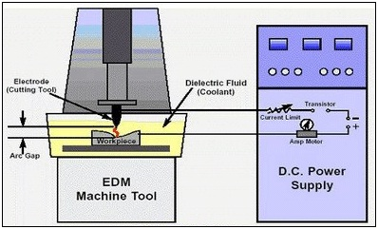
Komponen Mesin Non Konvensional
Komponen utama mesin non-konvensional dalam proses pemesinan, antara lain:
Mekanisme bertekanan tinggi, yang terdiri dari motor penggerak, pompa air, dan abrasive jet nozzle
Meja pemotongan benda kerja, yang terdiri dari abrasive jet head, slats, dan cacther tank
Mekanisme filter air dan penyuplai air
Pemesinan non-konvensional menggunakan energi lain seperti listrik, kimia, dan termal untuk membuang material yang tidak dibutuhkan. Berbeda dengan pemesinan konvensional yang menggunakan kontak langsung, pemesinan non-konvensional menggunakan panas atau memaksa pemotongan menembus logam.
Hasil pemesinan non-konvensional memiliki permukaan akhir yang lebih baik daripada pemesinan konvensional karena akurasi dan presisinya yang tinggi.

Slide 14





DISCUSSION

